Slide 1
Natural Language Processing
Основные понятия

Slide 2
Структура курса
1. Введение в NLP
2. Эмбеддинги
3. Классификация текстов
4. Генерация текста
5. Трансферное обучение
6. Большие языковые модели
7. Агенты
8. Инженерия систем NLP

Slide 3
Типичная структура занятия
Лекция: изучаем теорию, math behind, термины
Практикум: решаем короткие задачи в коде + проверка
Домашка: проходим тест на отработку теории + дорешиваем лаборатные задачи

Slide 4
План сегодняшней лекции
Что входит в понятие NLP?
Типичные задачи NLP
Рабочая терминология (токенизация, лемматизация)
Представление текста
Оценка качества модели

Slide 5
План лабораторной
Обзор инструментов и библиотек NLP
Пример предобработки текста

Slide 6
Пререквизиты
Репозиторий на GitHub для разгрузки ДЗ
Профиль на HuggingFace

Slide 7
Что входит в понятие NLP?

Slide 8
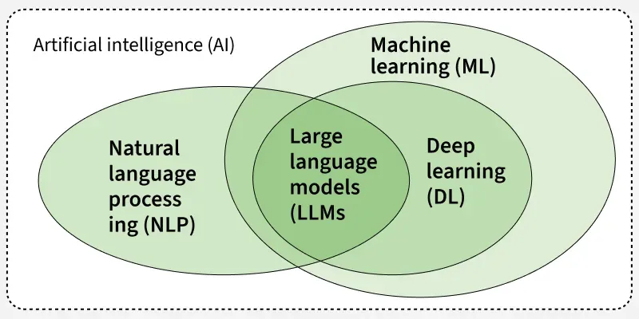
https://www.geeksforgeeks.org/nlp/nlp-vs-llm/

Slide 9
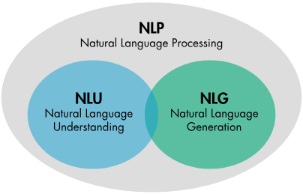
https://www.mathworks.com/discovery/natural-language-processing.html

Slide 10
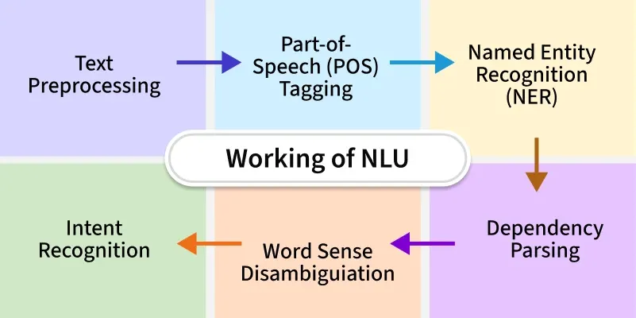
https://www.geeksforgeeks.org/nlp/natural-language-understanding/

Slide 11
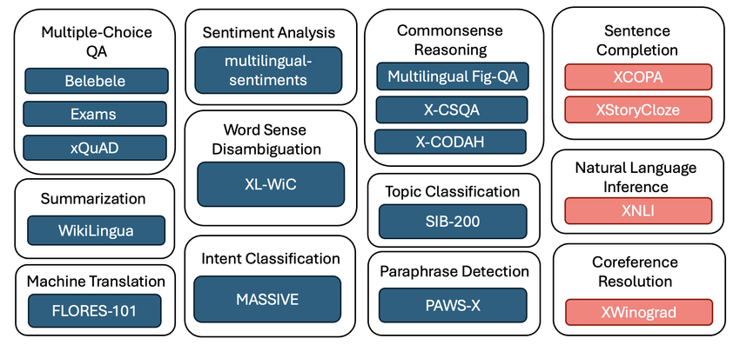
researchgate.net/figure/NLU-datasets-and-their-respective-tasks-used-for-multilingual-statement-fine-tuning

Slide 12
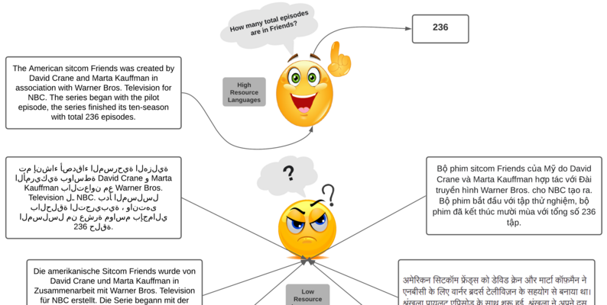
https://www.kaggle.com/datasets/bhavikardeshna/xquad-datasetsquad-format-for-question-answering/code

Slide 13
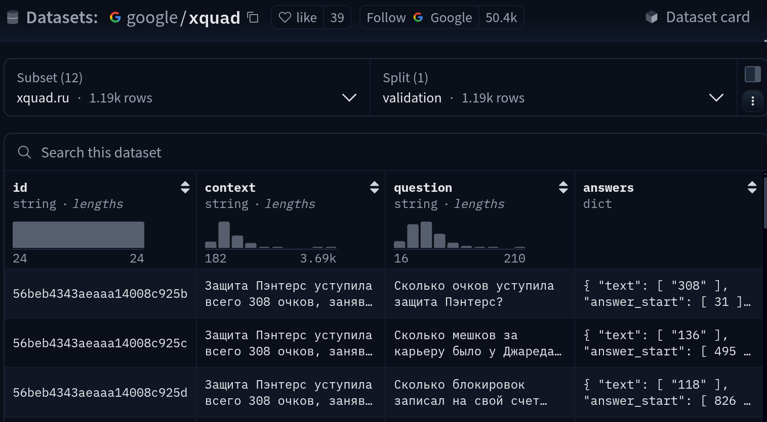
https://huggingface.co/datasets/google/xquad

Slide 14
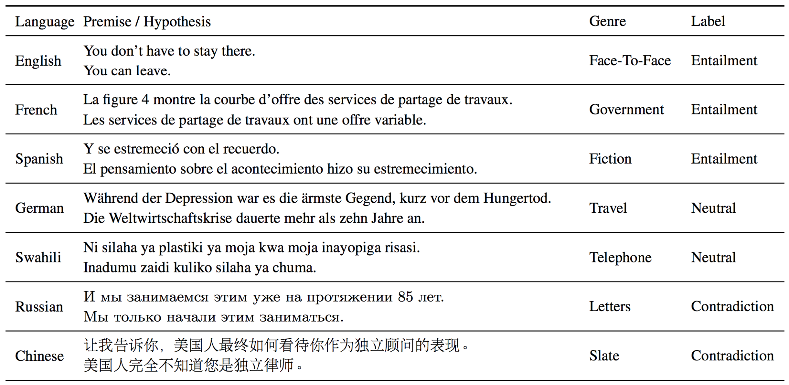
https://github.com/facebookresearch/XNLI

Slide 15
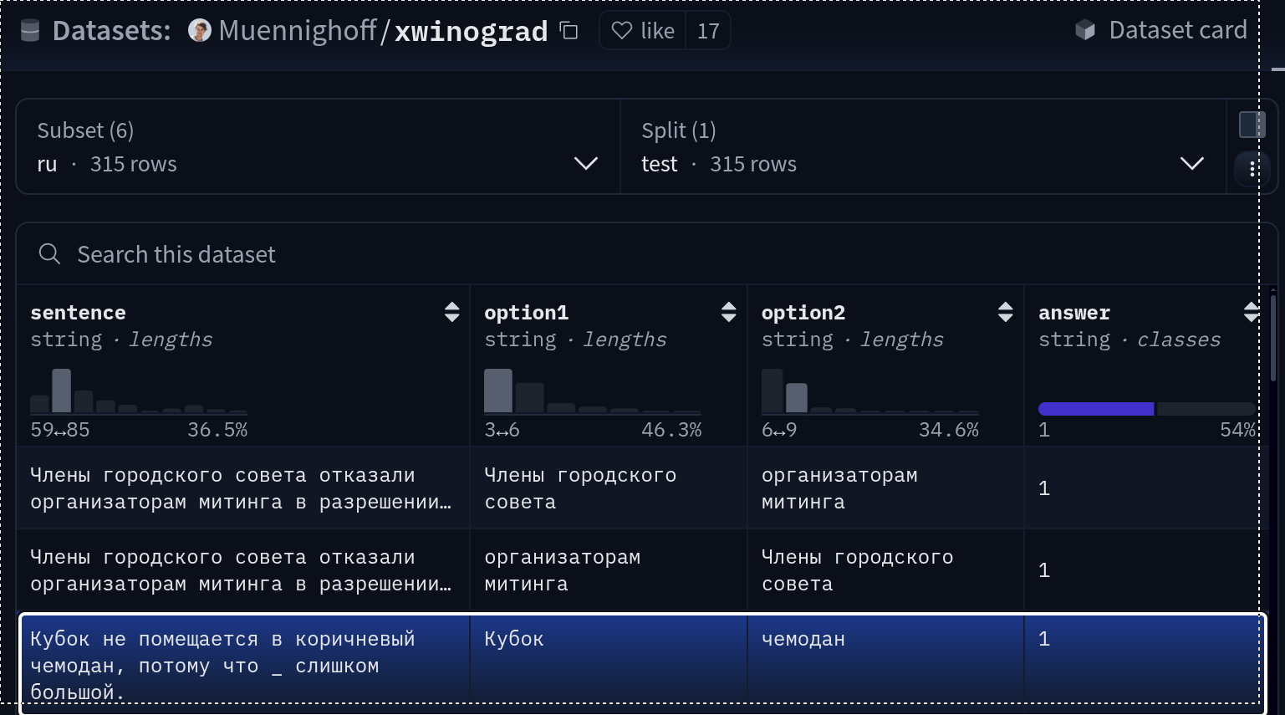
https://huggingface.co/datasets/Muennighoff/xwinograd/viewer/ru?row=2

Slide 16
https://www.mathworks.com/discovery/natural-language-processing.html
Это кто?

Slide 17
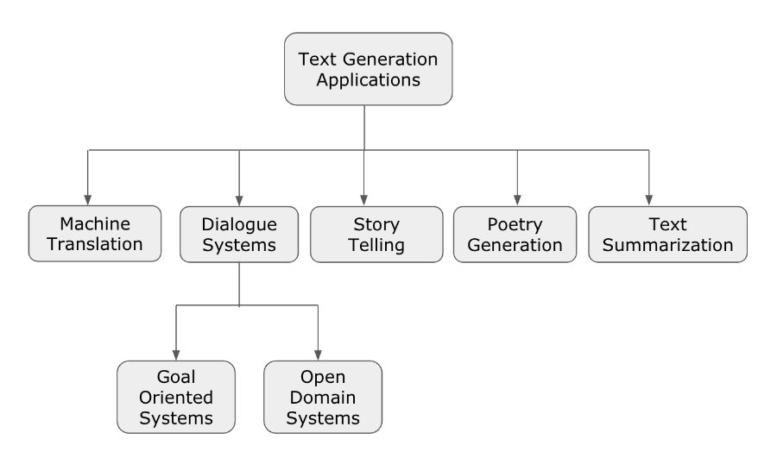
https://devopedia.org/natural-language-generation

Slide 18
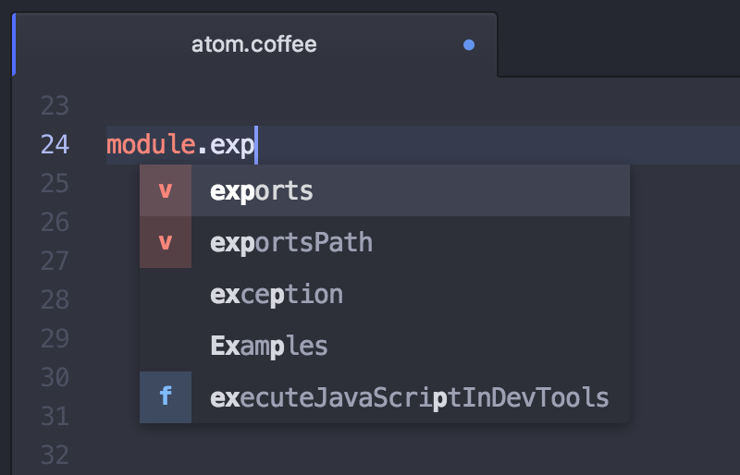
https://flight-manual.atom-editor.cc/using-atom/sections/autocomplete/

Slide 19
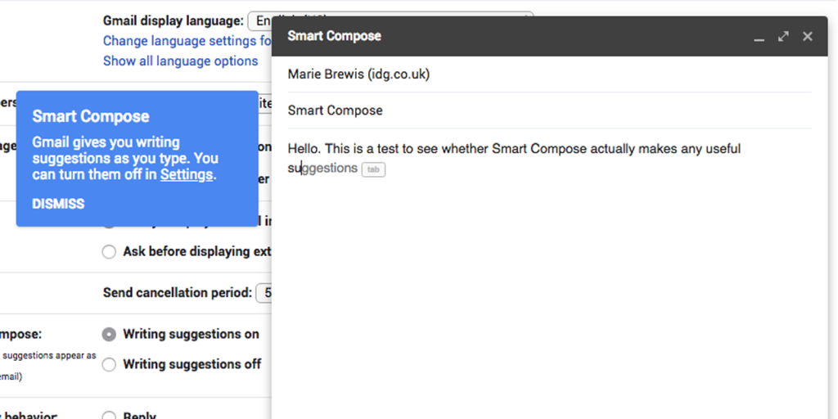
https://www.techadvisor.com/article/731491/how-to-use-autocomplete-in-gmail-try-smart-compose.html

Slide 20
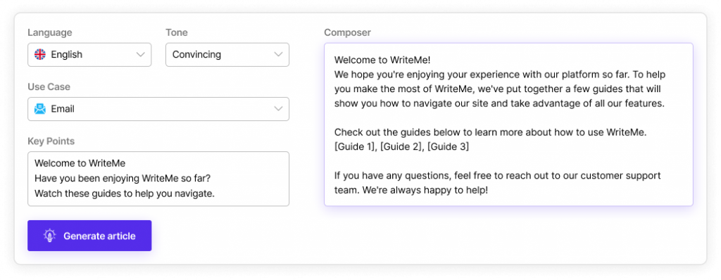
https://writeme.ai/gpt3-email-generator/

Slide 21
Типичные задачи NLP

Slide 22
Классификация | Спам-фильтр, анализ тональности, PoS-recognition
Кластеризация | Тематическое моделирование
Извлечение (Information Extraction) | NER, relation extraction, keyword extraction
Генерация | Генеративный ИИ, машинный перевод, суммаризация
Поиск (Information Retrieval) | Search engines, retrieval в RAG, question answering

Slide 23
Рабочая терминология

Slide 24
Токен
Минимальная единица текста, с которой работает модель
Типы: посимвольные, пословные, подсловные, а также на уровне предложений; также существуют гибридные и послоговые и т.д.
Выбор типа (уровня сегментации) такой единицы зависит от языка и задачи
Подсловные токены (BPE, WordPiece) — стандарт для LLM
Процесс сегментации называем токенизацией

Slide 25
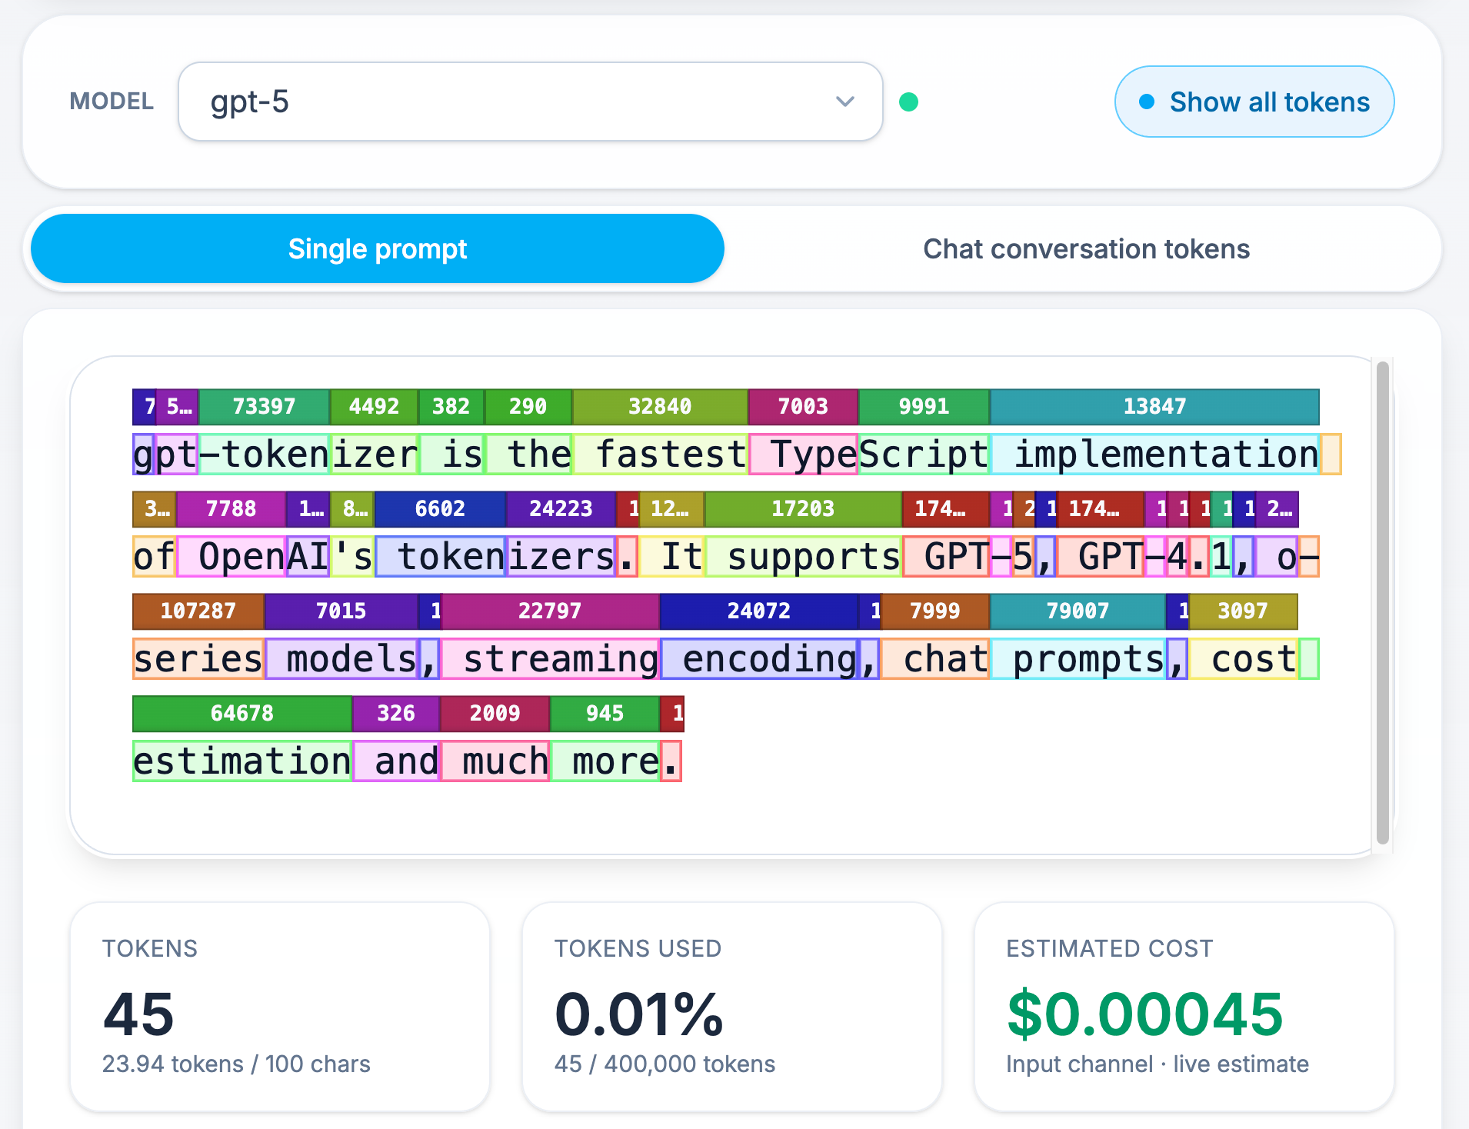
https://www.npmjs.com/package/gpt-tokenizer

Slide 26
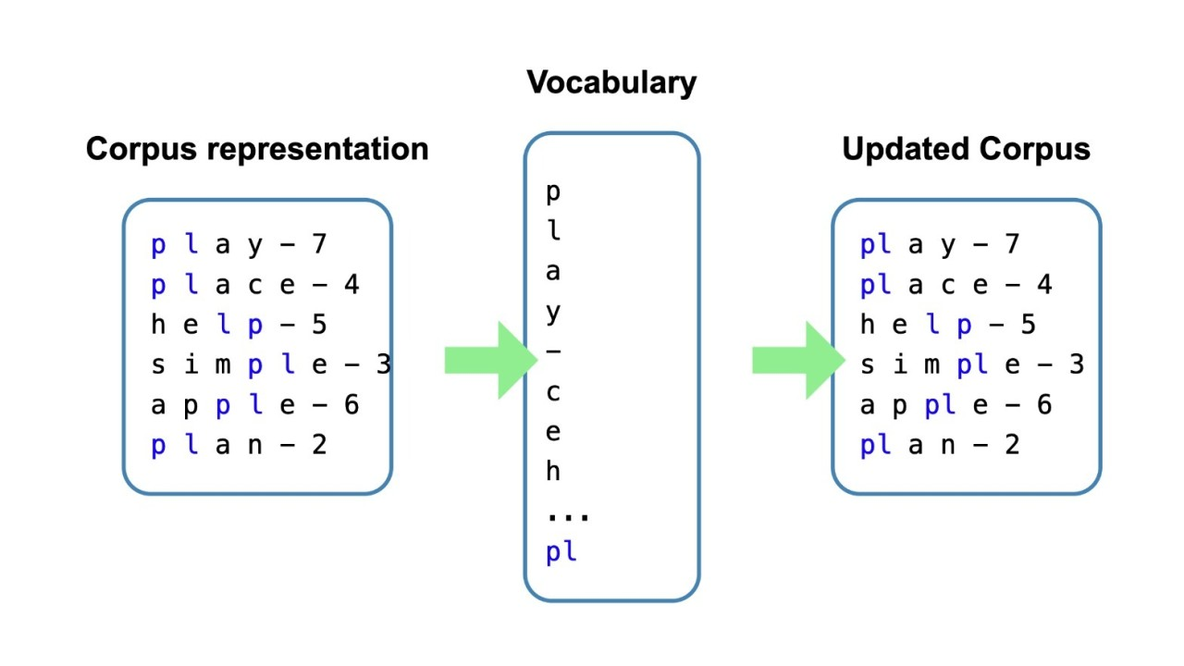
https://www.linkedin.com/pulse/byte-pair-encoding-bpe-subword-tokenization-method-nlp-dayal-2u6hc
Byte-Pair Encoding (BPE)

Slide 27
Лемма
Лемматизация — приведение слова к его нормальной (словарной) форме, т.е. лемме
Алгоритм лемматизации учитывает часть речи, контекст
Использует словари, морфологический анализ
Исходное слово: бежал
Лемма: бежать
Исходное слово: мыла
Лемма: мыть или мыло
Процесс разрешения неоднозначности называется дизамбигуация

Slide 28
Стемма
Отсечение окончаний и суффиксов по правилам или частотности
Менее точный чем лемматизация
Не требует словаря, быстрее в реализации
Результат не всегда является словом
Исходное слово: бежал
Стемма: беж
Исходное слово: мыла
Стемма: мыл

Slide 29
Представление текста

Slide 30
Зачем превращать слова в числа?
Слова (и текст в целом) нельзя напрямую подавать на вход процессору
Автоматизированная обработка текста предполагает выполнение расчётов
Для расчётов нужны числовые признаки объектов — feature vectors
Решение — векторизация
Так называют процесс преобразования текстовых данных в числовые признаки (feature vectors), чтобы с ним можно было выполнять математические операции

Slide 31
One-hot encoding
Каждому слову из словаря ставится в соответствие вектор длиной = размеру словаря. Правило: на позиции слова — 1, на всех остальных — 0
Космос бесконечен, звёзды мерцают.
Звёзды в космосе ярко сияют.
Хоккей — это спорт.
Спортсмены играют в хоккей.
Уникальные слова: космос, бесконечен, звёзды, мерцают, в, ярко, сияют, хоккей, это, спорт, спортсмены, играют

Slide 32
Слово Feature vector (длина = 12)
космос (1, 0, 0, 0, 0, 0, 0, 0, 0, 0, 0, 0)
звёзды (0, 0, 1, 0, 0, 0, 0, 0, 0, 0, 0, 0)
хоккей (0, 0, 0, 0, 0, 0, 0, 1, 0, 0, 0, 0)
спорт (0, 0, 0, 0, 0, 0, 0, 0, 0, 1, 0, 0)
Слово космос находится на 1-й позиции в словаре. Значит, в векторе длины 12 на 1-й позиции ставим 1, на всех остальных — 0

Slide 33
Что можно вычислить?
Мы уже можем оценить лексическое сходство текстов через векторы предложений
Задаём вектор предложения как сумму векторов всех слов в нём
Предложение 1: космос + бесконечен + звёзды + мерцают (1, 1, 1, 1, 0, 0, 0, 0, 0, 0, 0, 0, 0)
Предложение 2: звёзды + в + космосе + ярко + сияют (0, 0, 1, 0, 1, 1, 1, 1, 0, 0, 0, 0, 0)
Предложение 3: хоккей + это + спорт (0, 0, 0, 0, 0, 0, 0, 0, 1, 1, 1, 0, 0)
Предложение 4: спортсмены + играют + в + хоккей (0, 0, 0, 0, 1, 0, 0, 0, 1, 0, 0, 1, 1)
Сравниваем:
Предложения 1 и 2 имеют 1 лексическое пересечение
Предложения 1 и 3 не имеют общих слов
Предложения 3 и 4 имеют 1 лексическое пересечение

Slide 34
Ограничения метода
One-hot + сумма векторов позволяют:
Определять, насколько тексты похожи по лексике
Группировать тексты по темам (космос vs хоккей)
Однако слова космос и космосе, спорт и спортсмен — разные векторы. Для разрешения первого случая нам поможет лемматизация. Для второго – стемминг

Slide 35
Оценка качества модели

Slide 36
Как мы поймем, хороша ли наша разработка?
Метрика — числовая величина, которая показывает, насколько хорошо модель справляется с задачей
Позволяет:
Сравнивать модели между собой
Сравнивать вариации одной модели (с разными гиперпараметрами)
Отслеживать улучшения при настройке (обучении)
Принять решение о выпуске модели в использование
Зафиксировать результаты научного исследования

Slide 37
Accuracy
Accuracy — доля правильных ответов модели
Формула:
Accuracy = количество правильных ответов / общее количество примеров

Slide 38
Пример подсчета Accuracy
Задача: спам-фильтр (10 писем)
Метка Предсказание модели
спам спам (1)
не спам не спам (1)
спам не спам (0)
...
Модель угадала 8 из 10 писем
Accuracy = 8 / 10 = 0.8 = 80%

Slide 39
Что мы изучили сегодня
NLP (обработка естественного языка) — научная область на стыке лингвистики, CS и ML. Решает задачи понимания и генерации языка
Задачи NLP: классификация, извлечение информации, генерация, поиск
Токенизация — разбиение на сегменты (слова, подслова, символы)
Лемматизация — приведение слова к нормальной форме
Стемминг — отсечение окончаний слов
Векторизация — преобразование текста в числовые признаки
One-hot-encoding: вектор длины размера словаря, где 1 указываеи позицию слова в словаре, а 0 – остальные позиции
Метрика — числовая оценка качества модели
Accuracy — доля правильных ответов

